Slide 1
Kelompok 12 1. Loise Lumbanraja (11319022) 2. Yohana Simanungkalit (11319047) 3. Dian Sitanggang (11319053) 4. Cyntia Panggabean (11319055) 5. Sofhia Tambun (11319057)

Slide 2

ASRAMA INSTITUT TEKNOLOGI DEL

Slide 3

Implementasi Fungsi
Implementasi CSS
Implementasi JavaScript
Implementasi Framework JS
Bussiness Process

Slide 4
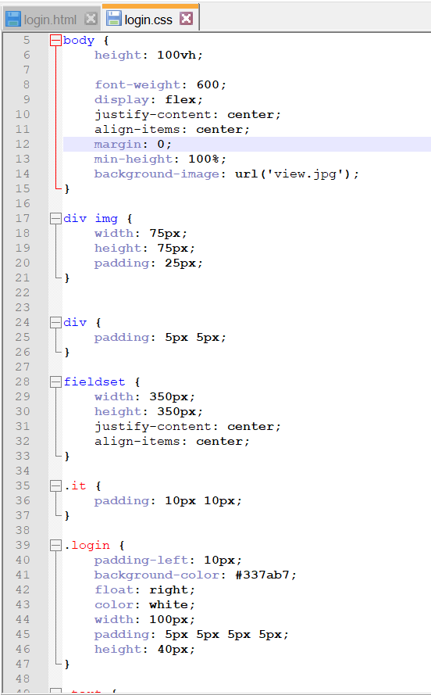
A. Implementasi CSS
Implementasi CSS ada pada bagian :
Halaman Login
Login css digunakan untuk memperindah tampilan pada halaman login seperti pada body, fieldset, dan login, dan lain lain. Dan dapat kita lihat seperti gambar disamping.

Slide 5
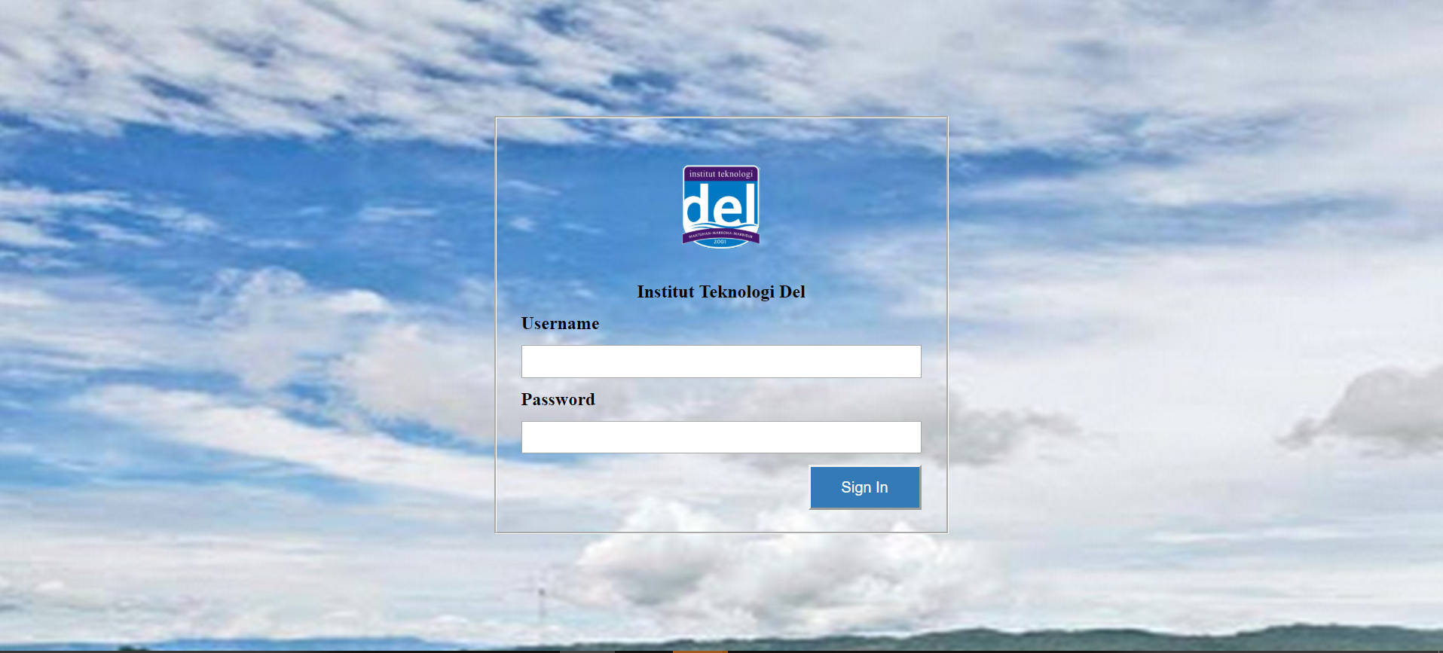

Slide 6
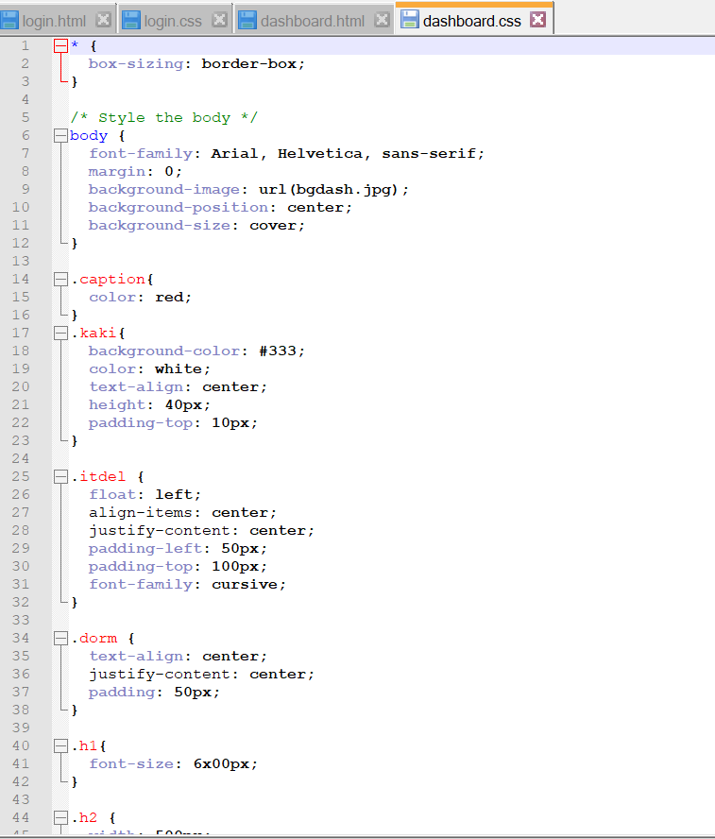
2. Halaman Home
Pada bagian home digunakan dashboard.css dimana css ini digunakan untuk memperindah tampilan home yaitu pada body, caption, dan sebagainya. Dapat dilihat seperti gambar disamping

Slide 7
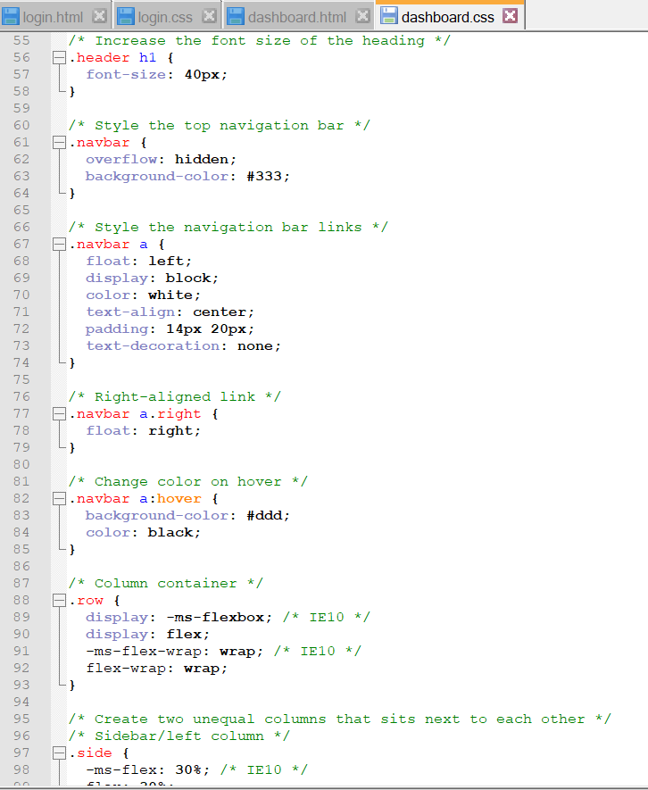
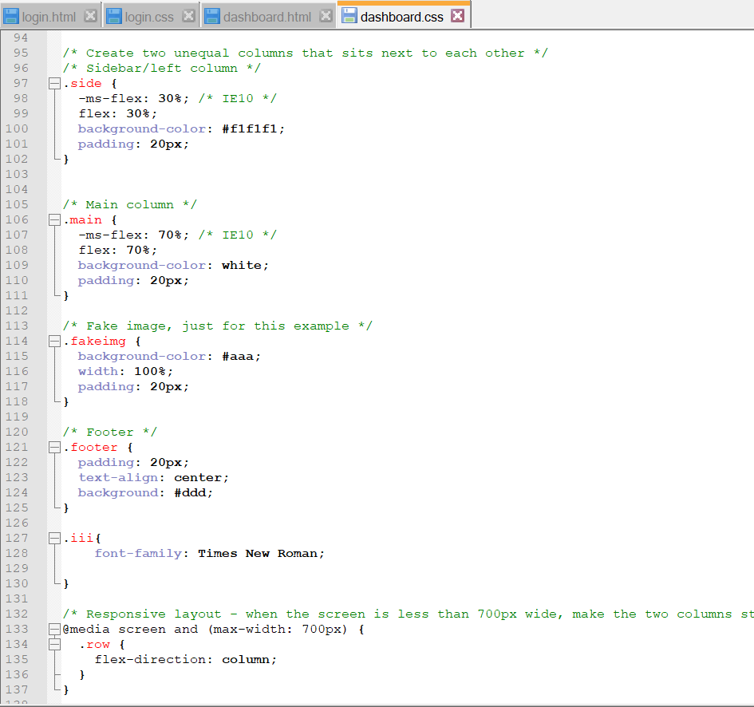

Slide 8
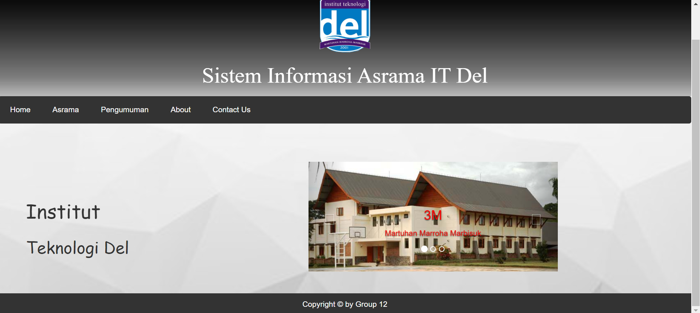

Slide 9
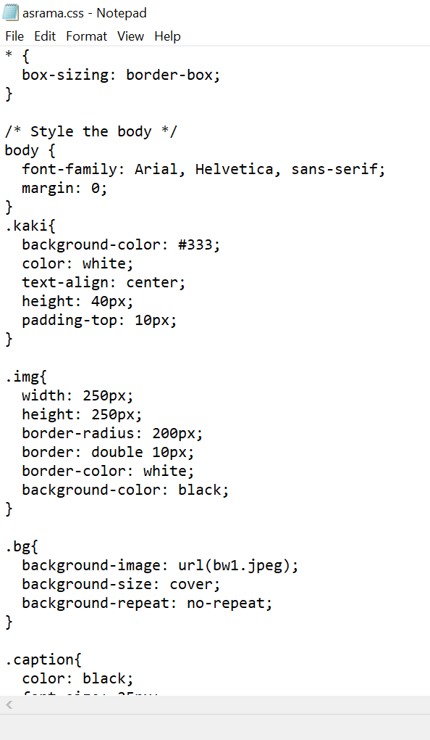
3. Halaman Asrama
Pada Halaman Asrama css yang digunakan adalah asrama.css. Dimana css ini digunakan untuk memperindah halaman asrama seperti gambar, body, caption, serta tampilan lainnya . Kodingan css yang digunakan dapat dilihat pada gambar disamping

Slide 10
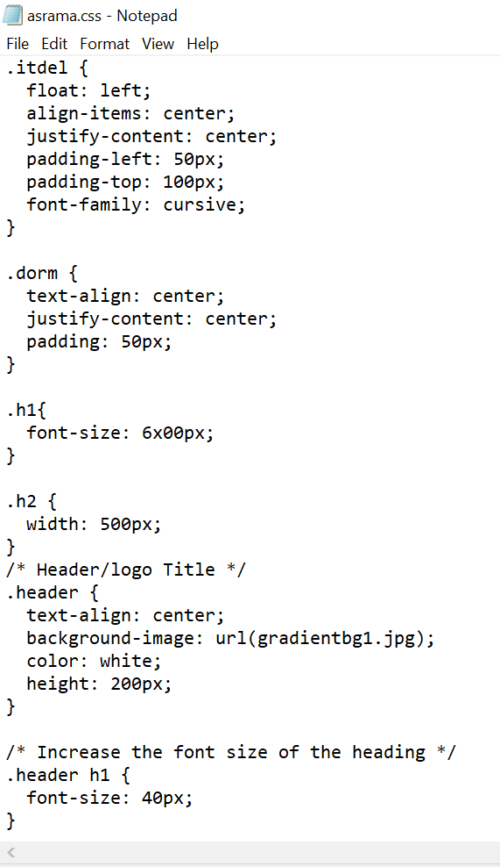
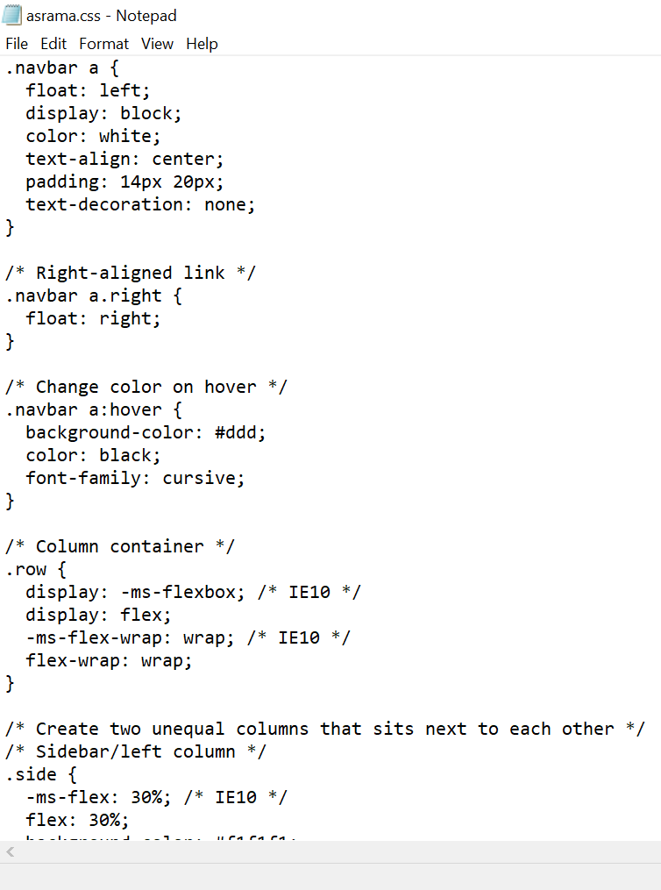
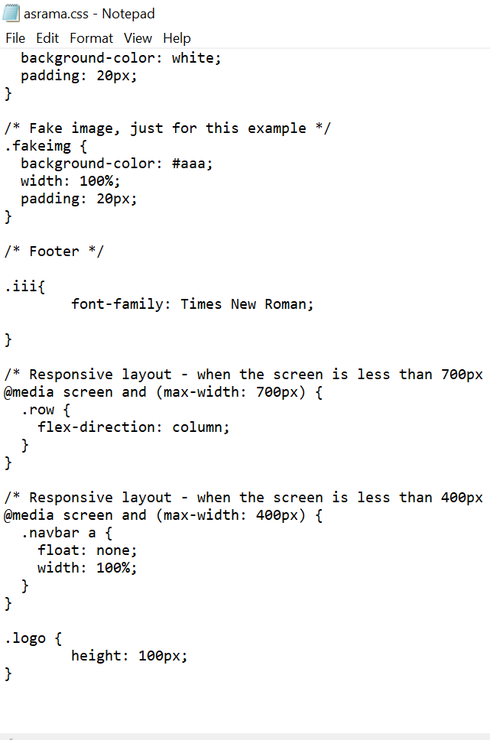

Slide 11
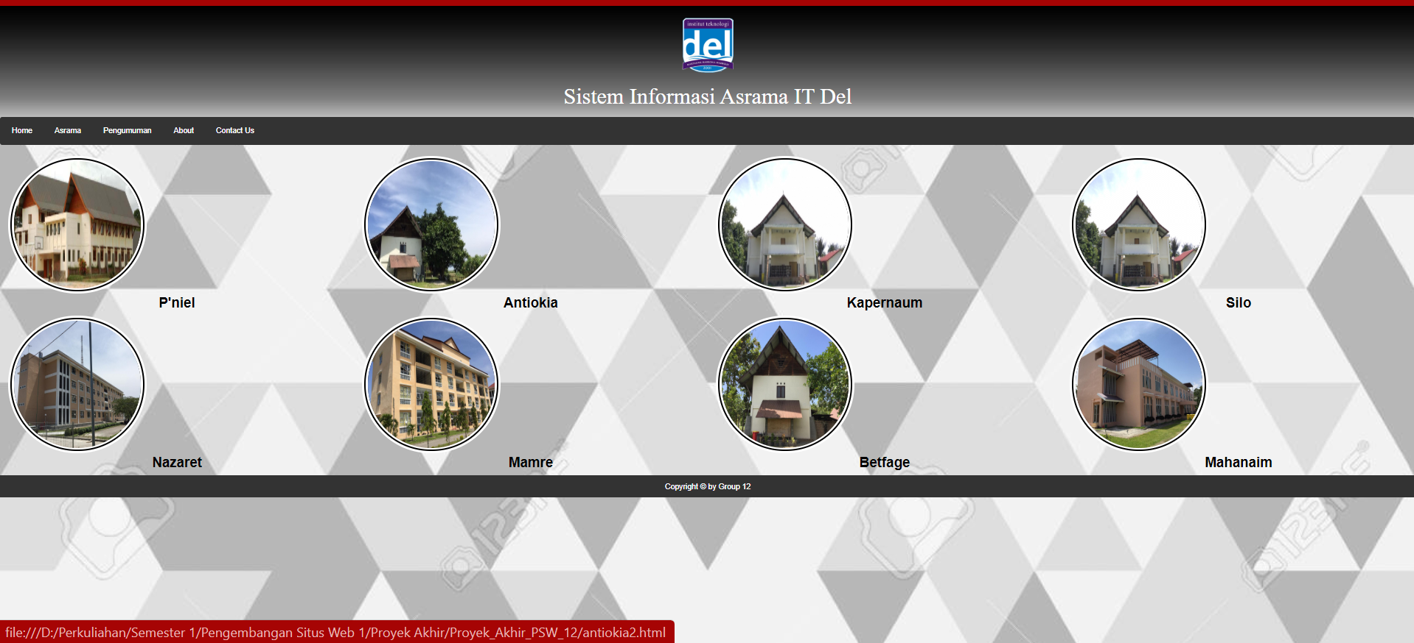

Slide 12
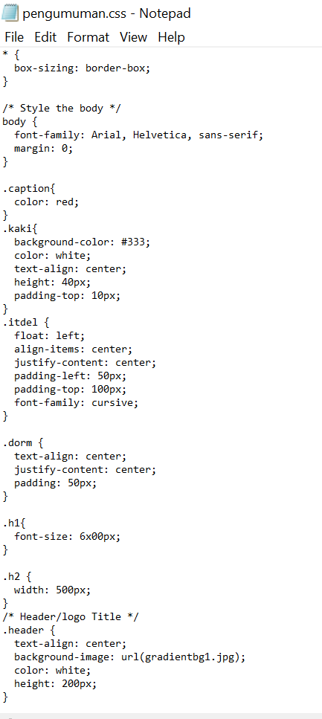
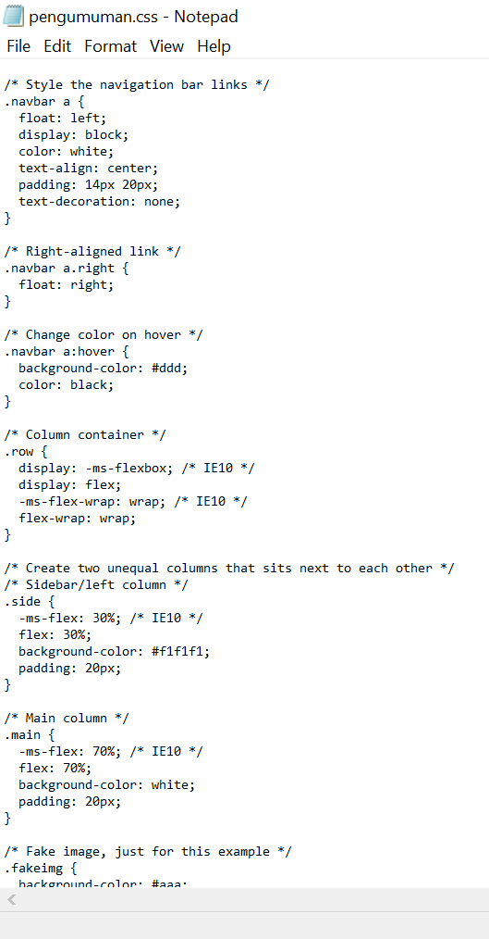
4. Halaman Pengumuman
Pada bagian halaman pengumuman css yang digunakan adalah pengumuman.css. Dimana css ini digunakan untuk memperindah tampilan pada halaman pengumuman yaitu pada body, header, footer . Dan berikut adalah kodingan dari pengumuman.css

Slide 13
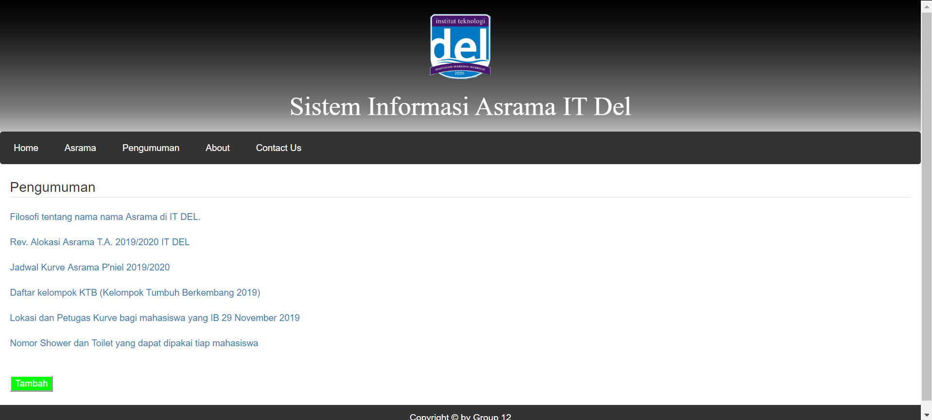

Slide 14
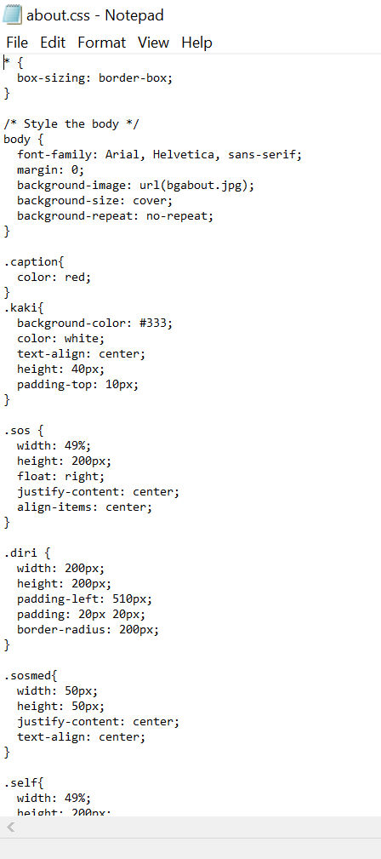
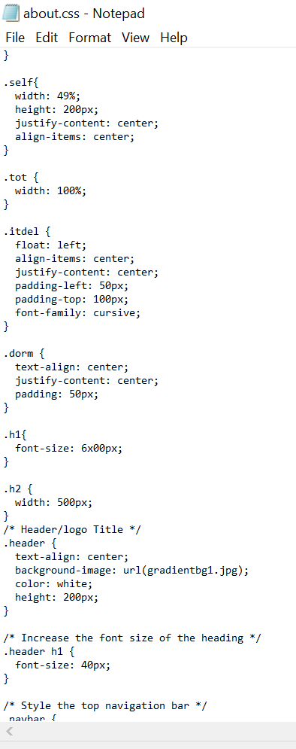
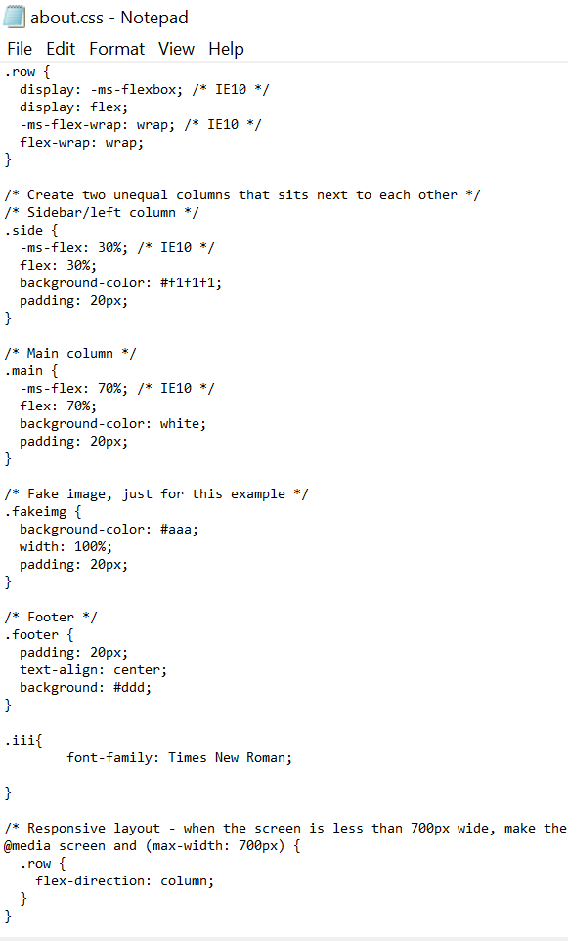
5. Halaman About
Pada bagian about css yang digunakan adalah about.css. Dimana css ini berfungsi untuk memperindah tampilan pada body,header,footer. Kodingan css dapat dilihat seperti gambar disamping

Slide 15
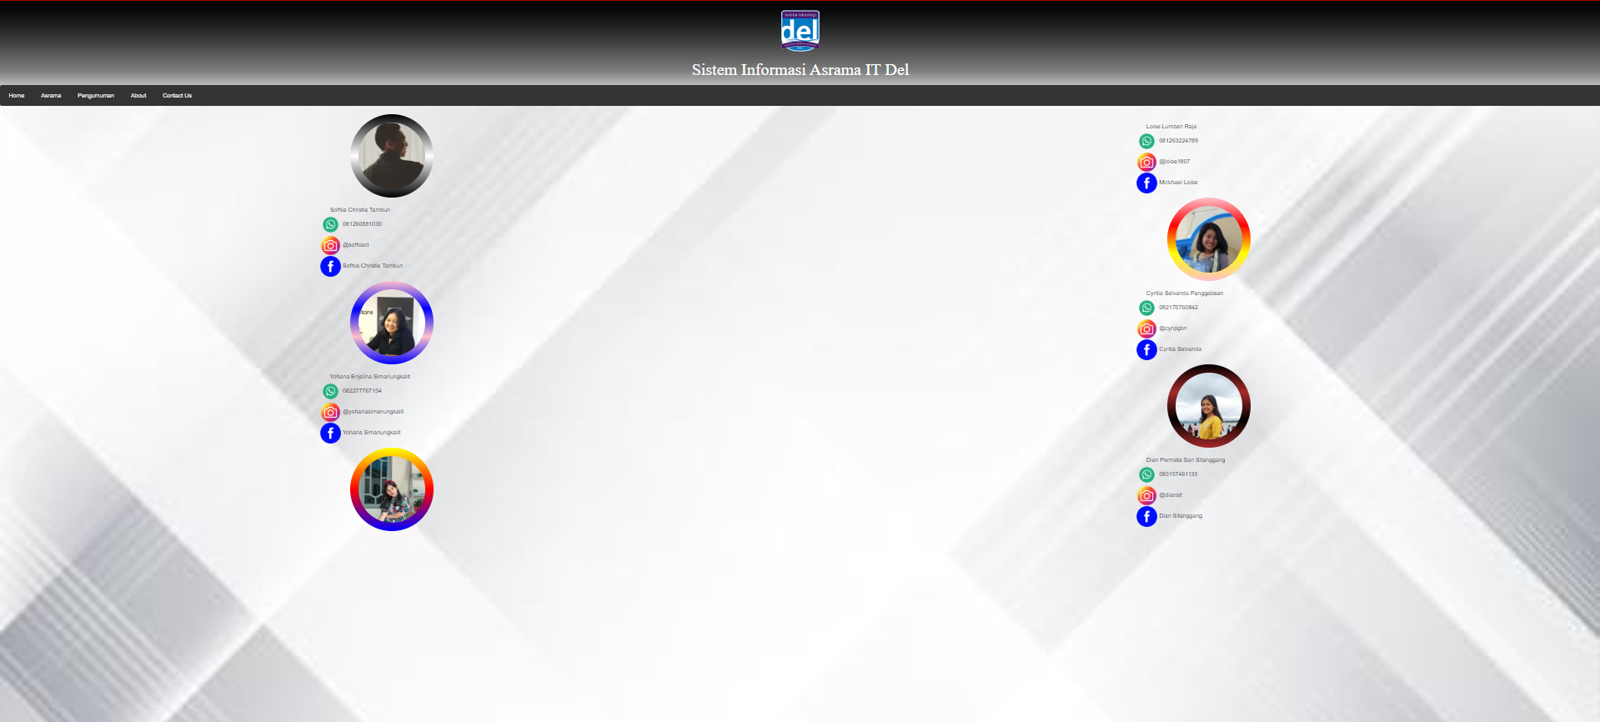

Slide 16

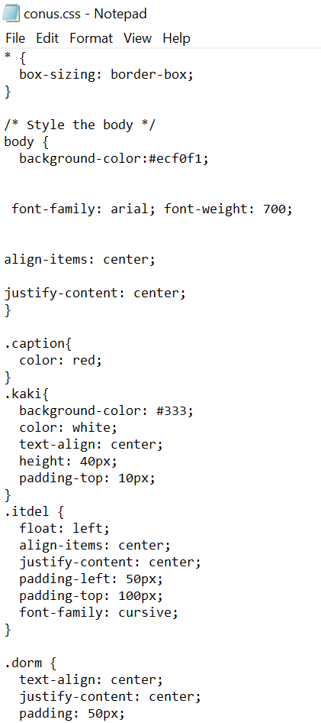
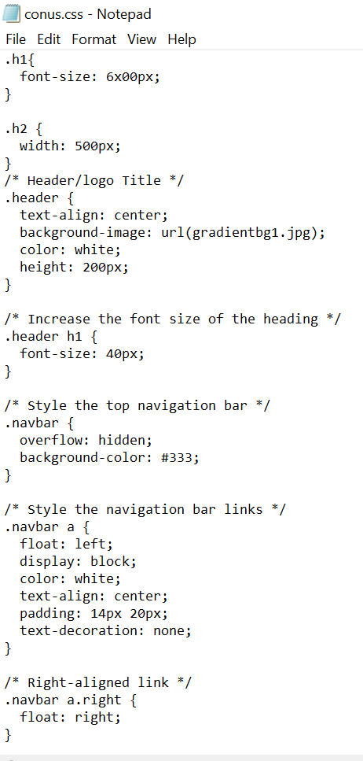
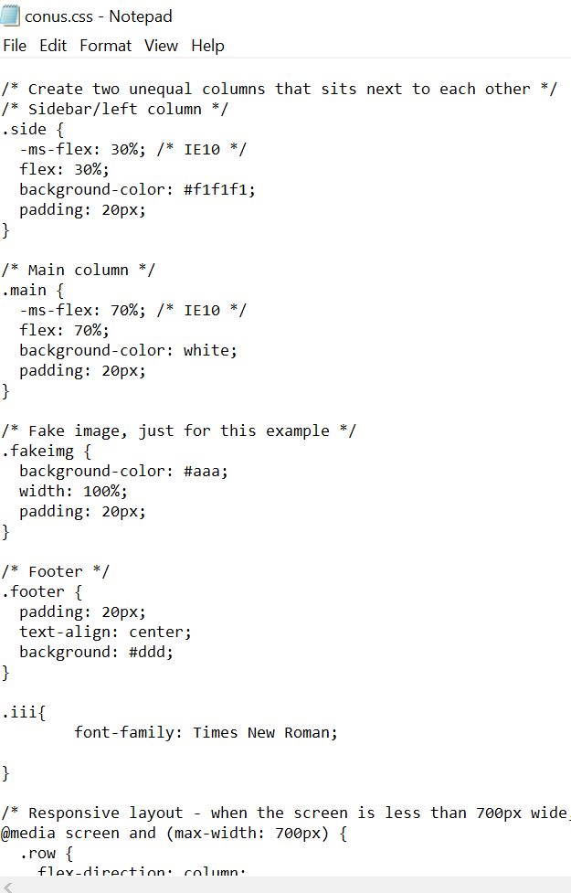
6. Halaman Contact Us
Pada halaman Contact Us digunakan css yaitu conus.css. Dimana css ini digunakan untuk memperindah halaman contact us pada body, header, footer. Dan conus.css dapat kita lihat seperti gambar berikut:

Slide 17
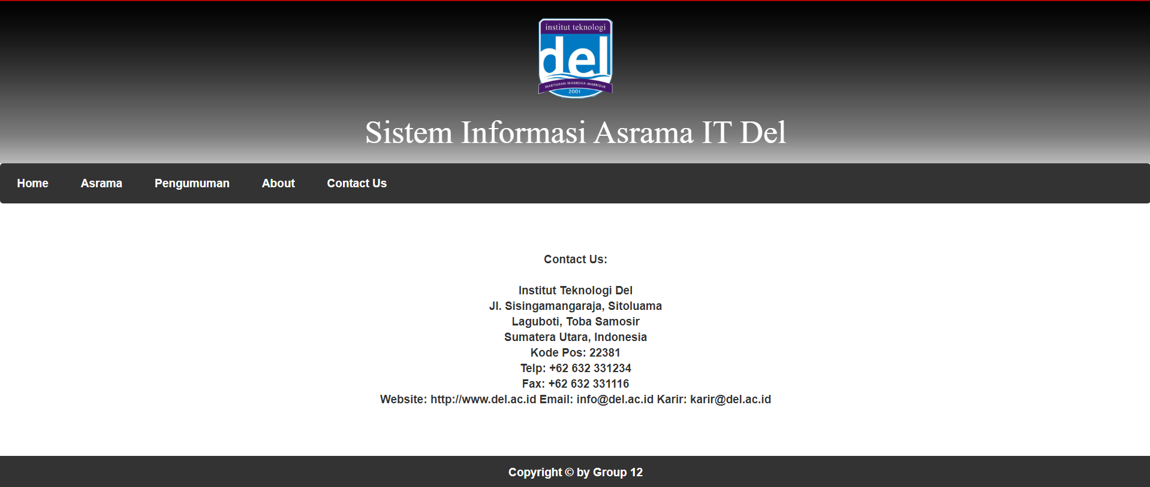

Slide 18
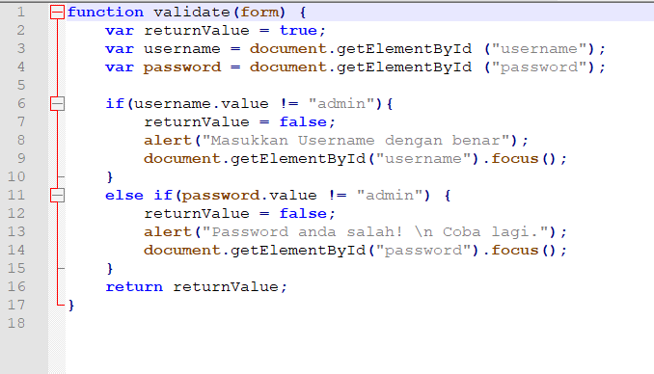
B.Implementasi JavaScript
Implementasi JavaScript ada pada bagian:
1.Login

Slide 19
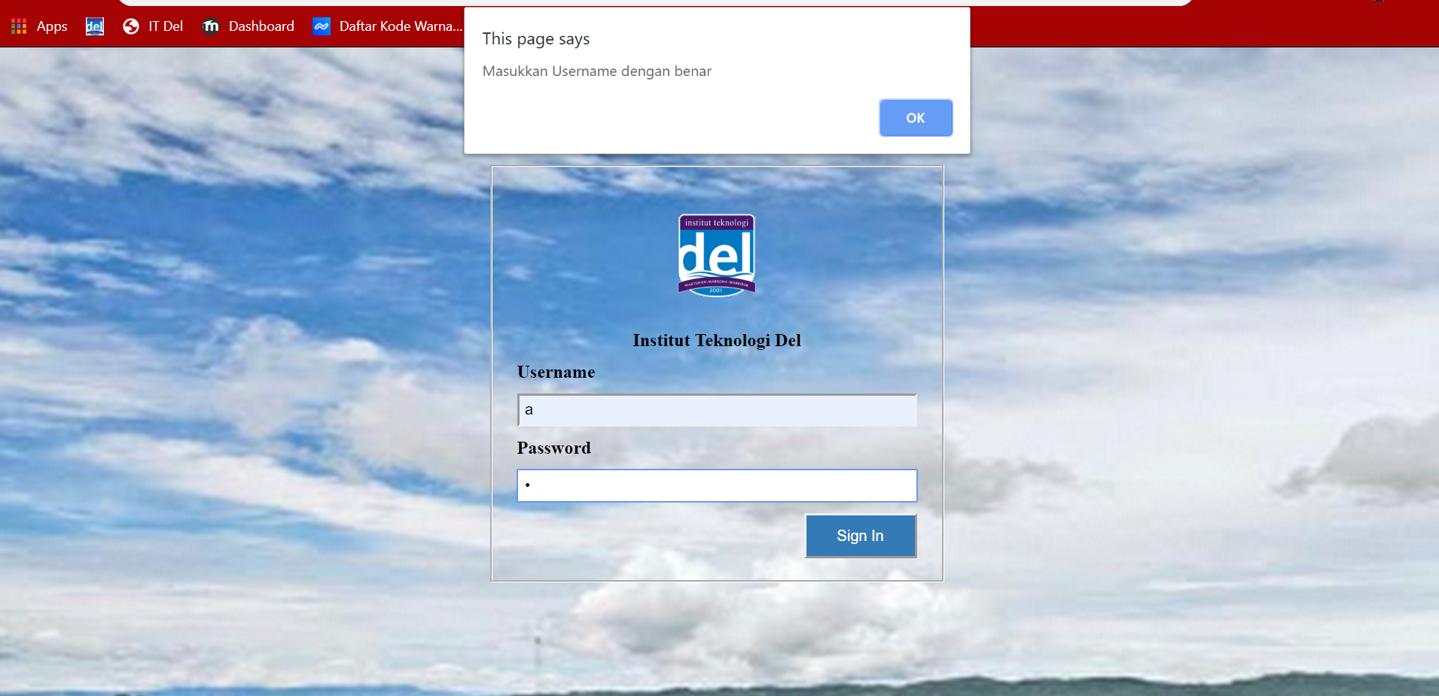

Slide 20
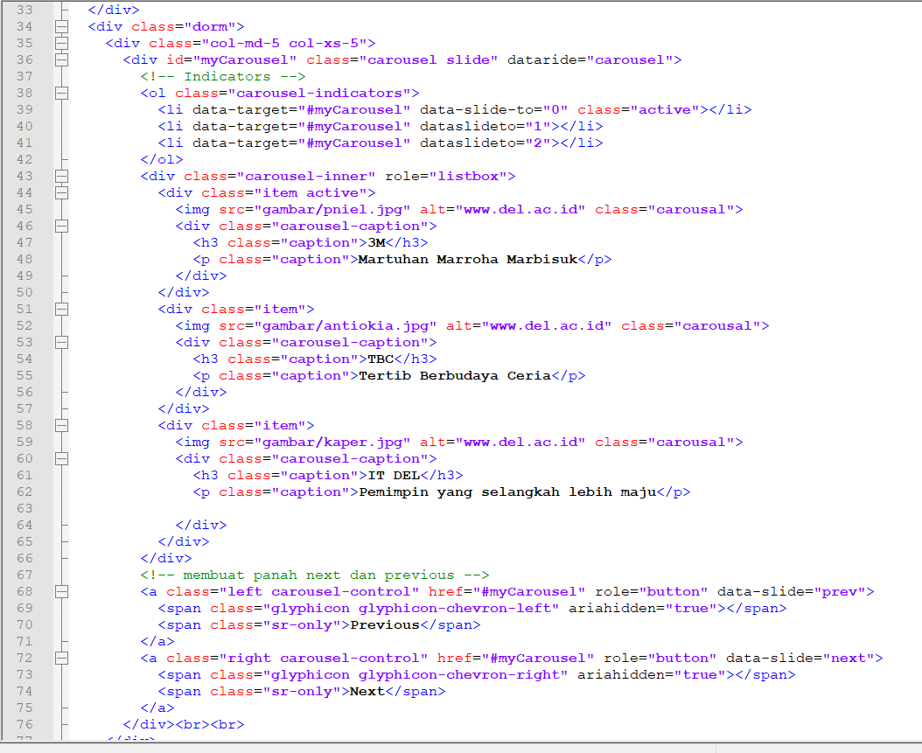
C. Implementasi Framework JS
Implementasi Framework JS ada pada bagian:
1.Home

Slide 21
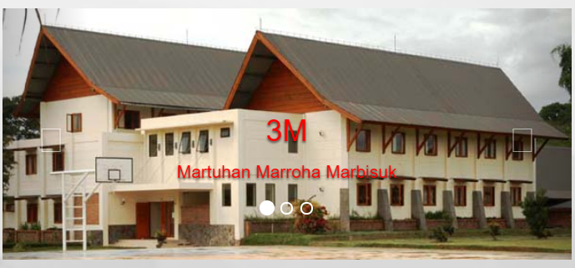

Slide 22
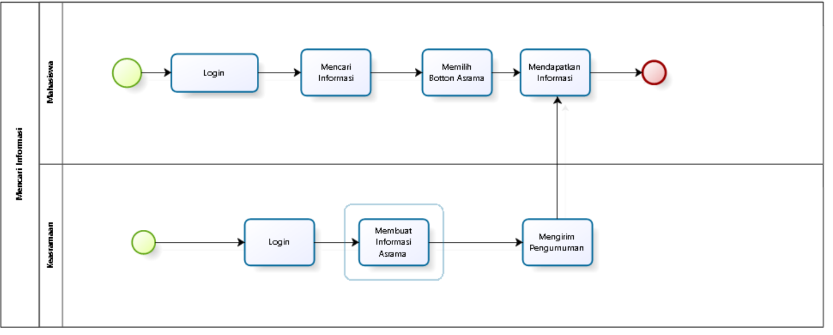
A.Bussiness Process
1. Bussiness Process mencari informasi

Slide 23

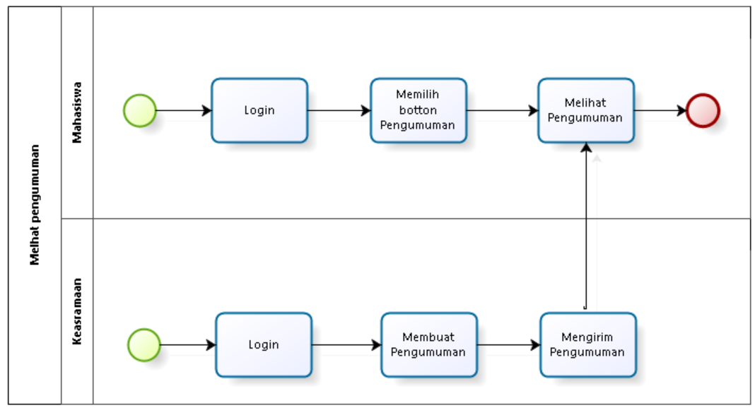
2. Bussines Process Melihat Pengumuman

Slide 24

Thank You

